Slide 1
כללי התרגול במעבדה
Exercise 1
ההגשה הינה אישית.
מקומות ישיבה קבועים במעבדה.
השתתפות חובה בכל 12 תרגולי המעבדה.
סיבות מוצדקות להיעדרות מתרגול – מילואים או מחלה.
מי שלא נכח בתרגול מסיבה מוצדקת, לא תתקבל עבודתו למעבדה זו. ציונו לתרגול מעבדה זו 0%. ציון זה יכנס לממוצע התרגולים. 15 דקות איחור מירבי לכניסה למעבדה. אחר"כ, אין כניסה למעבדה. ציון לתרגול זה למאחר – 0. ציון זה יכנס לממוצע התרגולים.

Slide 2
כללי התרגול במעבדה - המשך
הגשה מאוחרת עד חצות ביום התרגול. אחור ממועד זה יגרור ציון תרגול למעבדה זו – 0.
העתקות: המעתיק יקבל ציון תרגול למעבדה זו – 0.
יתקיים פרויקט גמר בסיום הקורס.
ציון הקורס יורכב מ- 50% ציון פרויקט הגמר ו- 50% ציוני מתרגלים לגבי ביצועי התרגולים במעבדות. ציוני המתרגלים: ממוצע ציוני התרגולים הבודדים, כולל ציון 0 לתרגול בהיעדרות לא מוצדקת והתעלמות מציון לגבי היעדרות מוצדקת.

Slide 3
Basic Linux Commands
mkdir <dir name> ; Make new Directory
pwd ; Print name of current directory
ls ; list content of directory
cd .. ; move one directory level up
cd <dir name> ; move to sub directory
exit ; Exit from current program
clear ; clear display
….
….
….
….

Slide 4
Run Incisive Simulator
Connecting to Linux VLSI Server from any Windows PC:
start
run
mstsc –v vlsi
Remote Desktop Connection window is opened
Then press on connect tab
Enter username and Password
VLSI Server window is opened
Mouse right click → Open Terminal → in vlsi command line
Type irun <test bench filename.v> -access rwc –gui to run, in a single command line, compilation, elaboration and simulation (including waveforms).

Slide 5
Working with the Incisive Simulator
Explain:
How to open the waveform window.
How to select the signals to be traced.
How to set the radix for each signal.
How to save selected traced signals in a restore.tcl file.
How to re-invoke simulation.

Slide 6
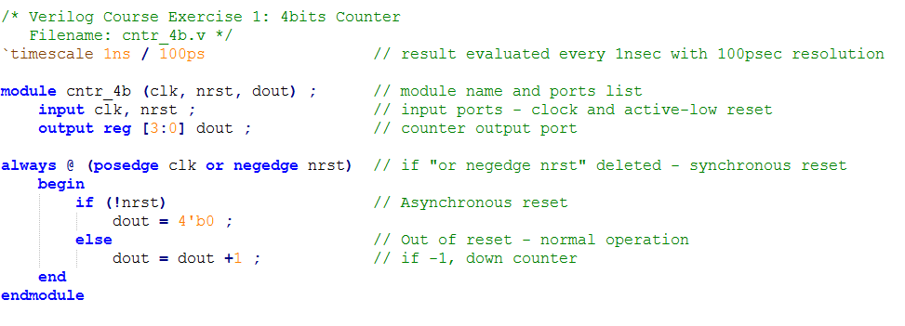
4bit Counter – Module Example

Slide 7
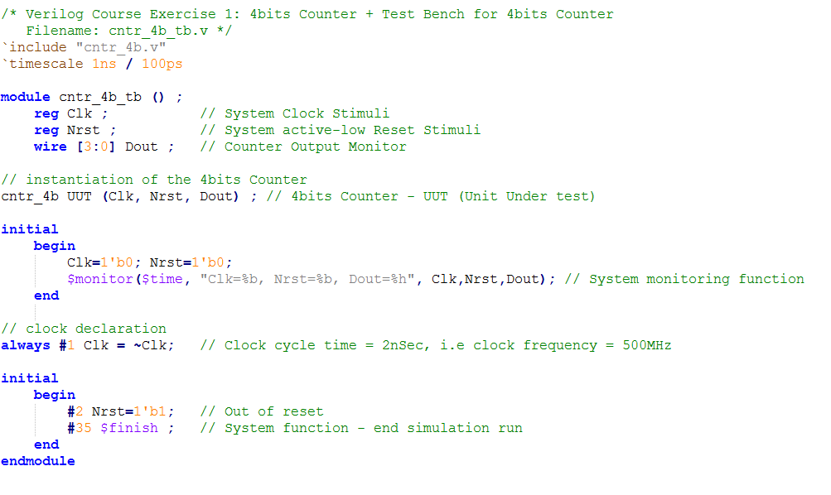
4bit Counter – test bench Example

Slide 8
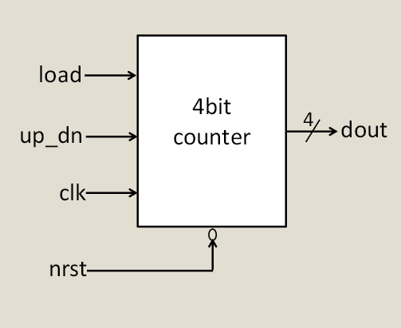
4 bit, up down counter

Slide 9
Initial code (4 bit counter) - module
/* Verilog Course Exercise 1: 4bits Counter
Filename: cntr_4b.v */
`timescale 1ns / 100ps // result evaluated every 1nsec with 100psec resolution
module cntr_4b (clk, nrst, dout) ; // module name and ports list
input clk, nrst ; // input ports - clock and active-low reset
output reg [3:0] dout ; // counter output port
always @ (posedge clk or negedge nrst) // if "or negedge nrst" deleted - synchronous reset
begin
if (!nrst) // Asynchronous reset
dout = 4'b0 ;
else // Out of reset - normal operation
dout = dout +1 ; // if -1, down counter
end
endmodule

Slide 10
Initial code (4 bit counter) – test bench
/* Verilog Course Exercise 1: 4bits Counter + Test Bench for 4bits Counter
Filename: cntr_4b_tb.v */
`include "cntr_4b.v"
`timescale 1ns / 100ps
module cntr_4b_tb () ;
reg Clk ; // System Clock Stimuli
reg Nrst ; // System active-low Reset Stimuli
wire [3:0] Dout ; // Counter Output Monitor
// instantiation of the 4bits Counter
cntr_4b UUT (Clk, Nrst, Dout) ; // 4bits Counter - UUT (Unit Under test)
initial
begin
Clk=1'b0; Nrst=1'b0;
$monitor($time, "Clk=%b, Nrst=%b, Dout=%h", Clk,Nrst,Dout); // System monitoring function
end
// clock declaration
always #1 Clk = ~Clk; // Clock cycle time = 2nSec, i.e clock frequency = 500MHz
initial
begin
#2 Nrst=1'b1; // Out of reset
#35 $finish ; // System function - end simulation run
end
endmodule

